Slide 1
Немного об оценке стационарности реализации
к.т.н. Грызлова Т. П.
Рыбинский государственный авиационный технический университет имени П. А. Соловьева

Slide 2
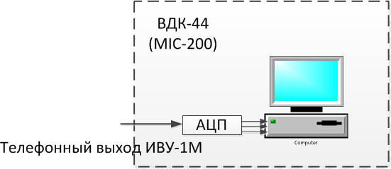
Алгоритмы MIC - 200
Спектральный анализ
Математическое ожидание и дисперсия
Фильтрация
Плотность вероятности
Логарифм
Автокорреляция, взаимная корреляция
Дифференцирование / интегрирование
Третьоктавный спектр
Огибающая Гильберта, преобразование Гильберта
Огибающая (детектирование)

Slide 3
Новые методы ЦОС
Wavelet-анализ
Метод характерных последовательностей
Метод декомпозиции (сегментации) на основе функции сложности
Фрактальный анализ и построение грубых марковских моделей блоков сигнала
Методы анализа изображений (нормализованные графики сигналов как функций времени)

Slide 4
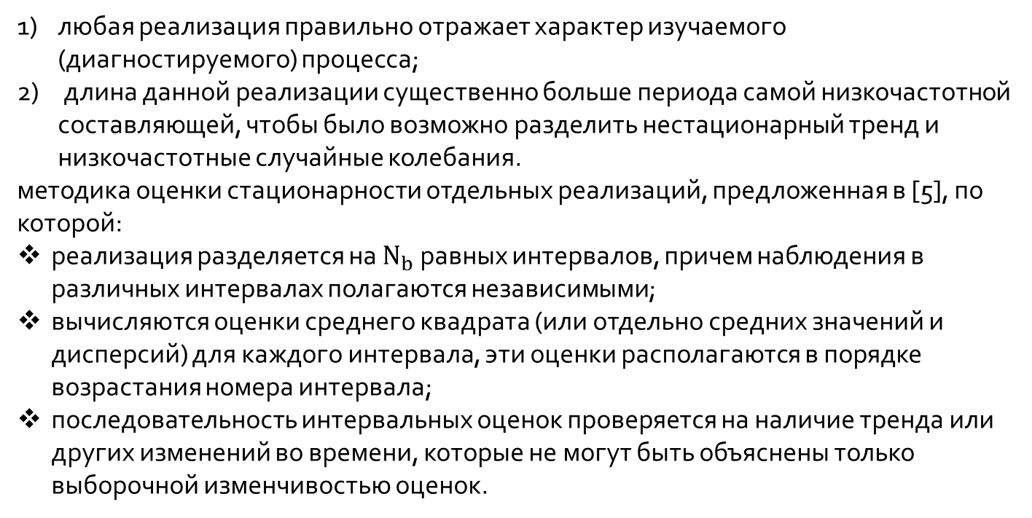
Стационарность диагностических сигналов
любая реализация правильно отражает характер изучаемого (диагностируемого) процесса;
длина данной реализации существенно больше периода самой низкочастотной составляющей, чтобы было возможно разделить нестационарный тренд и низкочастотные случайные колебания.
методика оценки стационарности отдельных реализаций, предложенная в [5], по которой:
реализация разделяется на $N_{b}$ равных интервалов, причем наблюдения в различных интервалах полагаются независимыми;
вычисляются оценки среднего квадрата (или отдельно средних значений и дисперсий) для каждого интервала, эти оценки располагаются в порядке возрастания номера интервала;
последовательность интервальных оценок проверяется на наличие тренда или других изменений во времени, которые не могут быть объяснены только выборочной изменчивостью оценок.
5. Бендат Дж., Пирсол А. Прикладной анализ случайных данных. – М.: Мир, 1989. – 540 с.

Slide 5

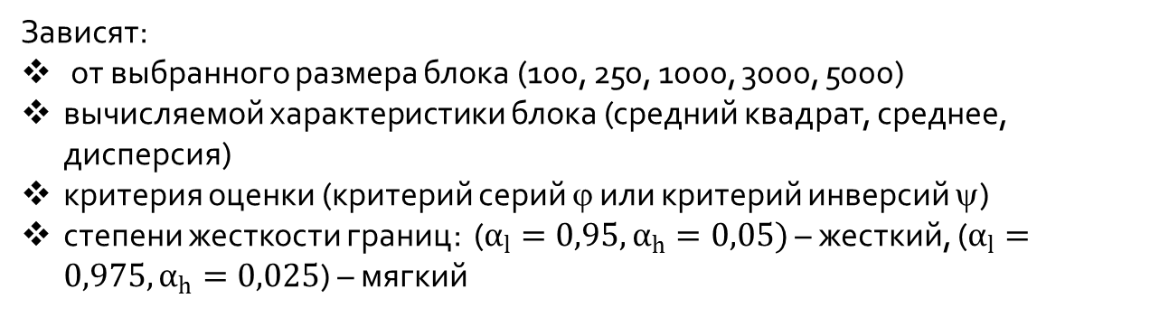
Результаты анализа стационарности
Зависят:
от выбранного размера блока (100, 250, 1000, 3000, 5000)
вычисляемой характеристики блока (средний квадрат, среднее, дисперсия)
критерия оценки (критерий серий ϕ или критерий инверсий ψ)
степени жесткости границ: ($α_{l}=0,95, α_{h}=0,05)$ – жесткий, ($α_{l}=0,975, α_{h}=0,025$) – мягкий
Область принятия гипотезы о стационарности
$$\left[r_{\frac{Nb}{2};1−α/2}<N_{r}≤r_{\frac{Nb}{2};α/2}\right]$$
В таблице 1 показан один из результатов оценки стационарности:
1 означает, что сигнал стационарный, 0 – нестационарный.

Slide 6
Оценка стационарности диагностических сигналов подшипников трансмиссии ГТД по критериям серий (ϕ) и инверсий (ψ)
Имя | ϕ₁ | ϕ₂ | ψ₁ | ψ₂ | Имя | ϕ₁ | ϕ₂ | ψ₁ | ψ₂ | Имя | ϕ₁ | ϕ₂ | ψ₁ | ψ₂
B1 | 1 | 1 | 1 | 1 | N1 | 0 | 0 | 0 | 0 | C1 | 0 | 0 | 0 | 0
B2 | 0 | 0 | 0 | 0 | N2 | 1 | 0 | 1 | 1 | C2 | 1 | 1 | 1 | 1
B3 | 1 | 1 | 1 | 1 | N3 | 1 | 1 | 1 | 0 | C3 | 1 | 1 | 1 | 1
B4 | 1 | 1 | 1 | 0 | N4 | 1 | 0 | 1 | 1 | C4 | 1 | 1 | 1 | 1
B5 | 1 | 1 | 1 | 1 | N5 | 0 | 0 | 1 | 1 | C5 | 1 | 1 | 1 | 1
B6 | 0 | 0 | 1 | 1 | N6 | 1 | 1 | 1 | 1 | C6 | 1 | 1 | 1 | 1
 |  |  |  |  | N7 | 1 | 1 | 1 | 1
MB | 1 | 1 | 1 | 1 | MN | 0 | 0 | 1 | 0 | MC | 1 | 1 | 1 | 1
sB | 0 | 0 | 1 | 1 | sN | 0 | 0 | 0 | 0 | sC | 1 | 1 | 1 | 0

